Slide 1


A DEFESA COMERCIAL BRASILEIRA SOB A ÓTICA DA NOVA COMPOSIÇÃO DA CAMEX
Câmara dos Deputados
Comissão de Desenvolvimento, Indústria, Comércio e Serviços
Brasília, 22 de novembro de 2016
Fernando Pimentel
Diretor Superintendente

Slide 2
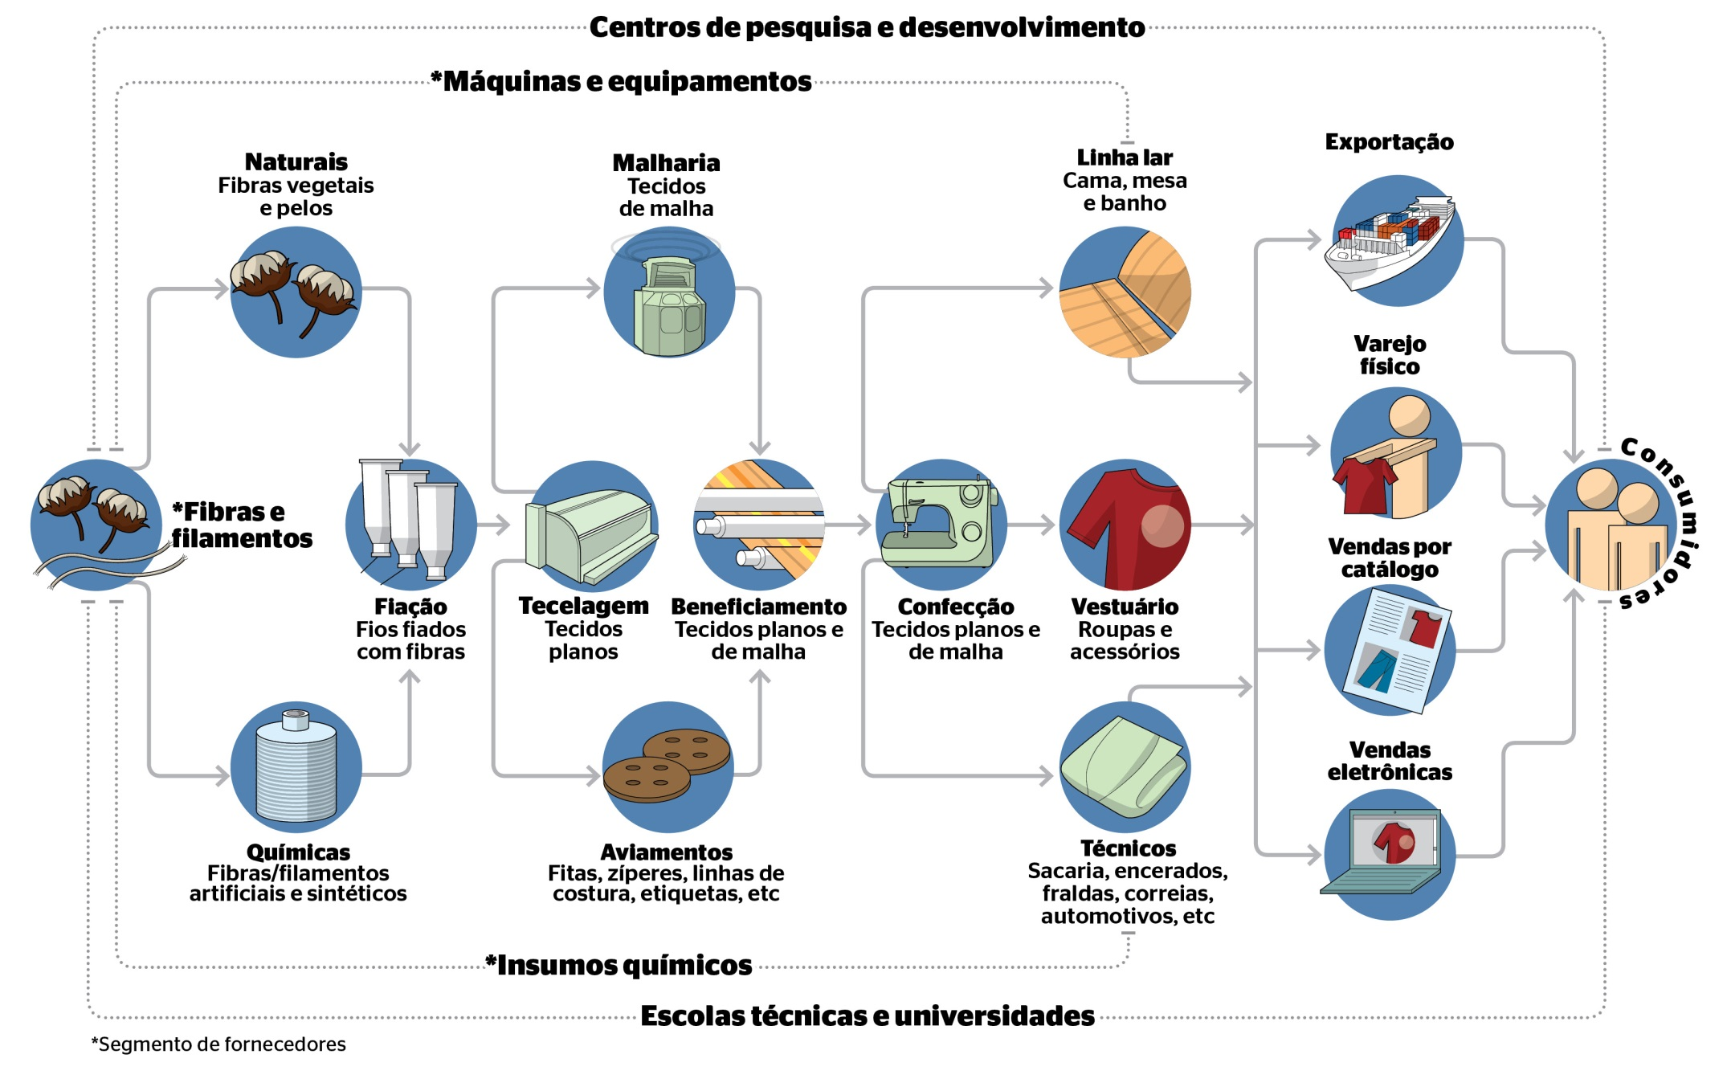
ESTRUTURA DA CADEIA TEXTIL E DE CONFECÇÃO

Slide 3
PERFIL DO SETOR TÊXTIL E DE CONFECÇÕES (2015)
126
33.000
1,5
18,5
15
Bilhões de Reais
em faturamento
Empresas
5 + empregados
milhão
Bilhões de Reais
em salários*
Bilhões em impostos e contribuições
Empregos
Diretos
4º
2,5
1,1
5,85
-4,75
Lugar no
Ranking Mundial
Bilhões de Reais
em investimentos
Bilhão de dólares
em exportações
Bilhões de dólares
em importações
Bilhões de dólares é o saldo
da balança
FONTE: IEMI, Sistema ALICEWEB e IBGE
Nota: estimativa

Slide 4
O setor enfrenta intensa concorrência mundial
Em bilhões de dólares
Comércio Mundial
Têxtil – US$ 314 bilhões
Vestuário – US$ 483 bilhões
Principais Exportadores
Têxtil |  |  |  | Vestuário
1º | China | 112 |  | 1º | China | 187
2º | União Europeia | 23 |  | 2º | União Europeia | 32
3º | Índia | 18 |  | 3º | Bangladesh | 25
4º | Estados Unidos | 14 |  | 4º | Hong Kong | 21
5º | Turquia | 13 |  | 5º | Vietña | 20
6º | Coréia do Sul | 12 |  | 6º | Índia | 18
7º | Taipé Chinês | 10 |  | 7º | Turquia | 17
8º | Hong Kong | 10 |  | 8º | Indonésia | 8
9º | Paquistão | 9 |  | 9º | Estados Unidos | 6
10º | Japão | 6 |  | 10º | Camboja | 6
11º | Vietña | 5 |  | 11º | Paquistão | 5
12º | Indonésia | 5 |  | 12º | Sri Lanka | 5
13º | Tailândia | 4 |  | 13º | Malásia | 5
14º | Emirados Árabes Unidos | 3 |  | 14º | México | 5
15º | México | 3 |  | 15º | Tailândia | 4
 | Above 15 | 289 |  |  | Above 15 | 435
Entre os principais players mundiais do setor estão diversos países asiáticos comumente envolvidos em processos de defesa comercial.
24º - Brasil – US$ 883 milhões
50º - Brasil – US$ 159 milhões
Fonte: OMC. Dados de 2014.
(1) EU extra bloco

Slide 5
MEDIDAS ANTIDUMPING POR SETOR (1994-2014)
O setor têxtil e de confecção está entre os setores com mais medidas antidumping aplicadas no mundo
Países que mais aplicaram medidas antidumping no mundo*:
1 – Índia
2 – EUA
3 – União Europeia
4 – Argentina
5 – Brasil
6 – China
Países que mais aplicaram medidas antidumping no setor têxtil e de confecção:
1 – Índia
2 – Turquia
3 – União Europeia
4 – Argentina
5 – Brasil
6 – EUA
Fonte: OMC
Type of Investigation : Original
* 1995-2015

Slide 6
SETOR T&C - MEDIDAS ANTIDUMPING VIGENTES NO BRASIL
PRODUTO | PAÍSES | PRAZO DE VIGÊNCIA
Malhas de viscose | China | Revisão em curso. Antidumping segue sendo aplicado.
Cobertores e tecido | China, Uruguai, Paraguai | Fevereiro de 2021
Sacos de juta | Índia e Bangladesh | Setembro de 2021
Fios de náilon | China, Coréia do Sul, Tailândia e Taipé Chinês | Dezembro de 2018
Passou por avaliação de interesse público. Decisão: não suspender o direito antidumping (setembro 2016)
Outros produtos do setor que já tiveram medidas antidumping aplicadas no passado:
fibra de viscose, fios de viscose e fios de juta

Slide 7
EFETIVIDADE DAS MEDIDAS ANTIDUMPING
Importações e exportações de malha de viscose (em toneladas)
A importância do monitoramento constante:
Falsa declaração de origem – importações com origem declarada Malásia para escapar da medida antidumping.
PORTARIA SECEX nº51/2013
Aplicação do antidumping: abril de 2011
Fonte: Aliceweb e UNCOMTRADE

Slide 8
INVESTIGAÇÃO CONTRA AS EXPORTAÇÕES BRASILEIRAS – SETOR TÊXTIL
PRODUTO | PAÍS | PRAZO
Tecidos de lã | Argentina | Investigação em curso (iniciada em maio de 2016)
Importante apoio do DECOM/MDIC e do MRE aos exportadores brasileiros cujos produtos
estão sendo investigados ou que se encontram sujeitos a medidas de defesa comercial.

Slide 9
AS MEDIDAS DE DEFESA COMERCIAL...
São instrumentos técnicos previstos em acordos específicos no âmbito da OMC incorporadas ao ordenamento brasileiro.
Não devem ser confundidas com protecionismo que prejudica o comércio internacional.
Representam uma regulação legítima do mercado contra práticas desleais de comércio condenadas pela OMC, assim como existem regras concorrenciais dentro do próprio mercado interno (CADE).

Slide 10
O SISTEMA BRASILEIRO DE DEFESA COMERCIAL...
Possui regras claras e objetivas, dentro dos limites dos acordos estabelecidos na OMC. Os processos são essencialmente técnicos, está previsto o principio do contraditório e da ampla defesa (parte nacional ou estrangeira). Não há espaço para arbitrariedades e favorecimentos.
Melhorias são necessárias e bem-vindas (ex.: modificação do Decreto de antidumping para tornar o uso das medidas mais viável para setores fragmentados da indústria).
A atual estrutura da autoridade investigadora brasileira conta com o reconhecimento internacional e nacional:
- um único órgão (DECOM) determina dumping e dano
- processo decisório vinculado à administração direta (CAMEX)
A questão do interesse público: a importância da institucionalização dos procedimentos para a avaliação de interesse público e do rigor técnico nas análises.

Slide 11


OBRIGADO
Rua Marques de Itu, 968 / São Paulo – SP
www.abit.org.br / abit@abit.org.br / (+55 11) 3823 6100

